Slide 1
Layout Manager
Teori Minggu ke 13

Slide 2
Layout Manager
Layout Manager digunakan untuk mengatur tata letak komponen di dalam kontainer.
Terdapat beberapa jenis layout, yaitu:
1. Flow Layout
2. Border Layout
3. Box Layout
4. Card Layout
5. Grid Layout
6. GridBag Layout

Slide 3
1. FLOW LAYOUT
Flow layout adalah jenis layout yang sederhana, digunkaan untuk mengatur komponen sesuai dengan ukurannya, dan penempatannya berada dalam satu garis jajar (in line) sesuai urutan aliran (flow).
Penempatan dapat dilakukan dari kiri ke kanan, atau dari atas ke bawah.
Karakter flow layout :
- pilihan tata letak pada flow layout yaitu kiri (Left), tengah(Center), dan kanan (Right)
- memiliki vertikal dan horizontal padding
- default posisi komponen-komponen menggunakan CENTER
- Flow Layout digunakan secara default pada JPanel.

Slide 4
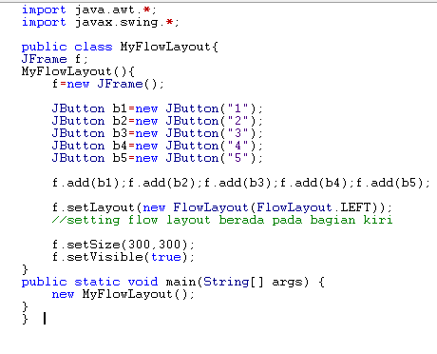
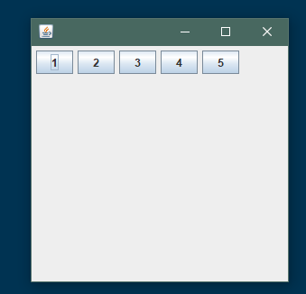
Contoh 1

Slide 5
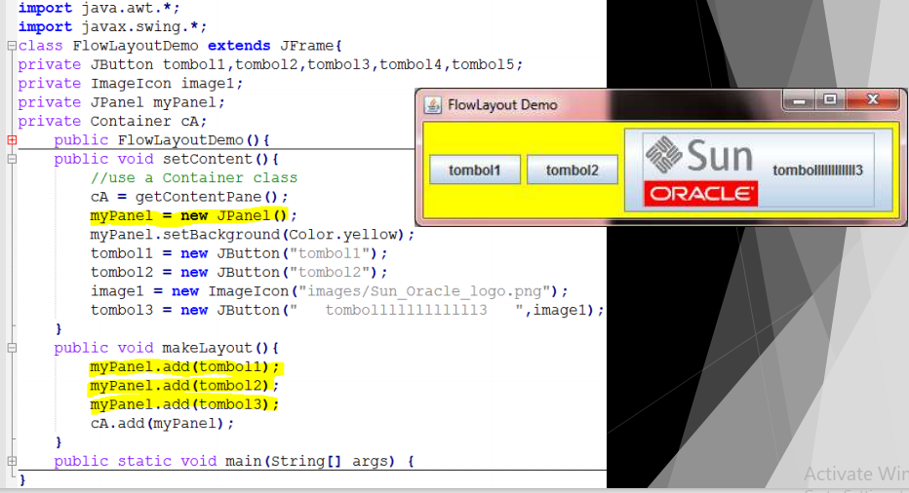
Contoh 2

Slide 6
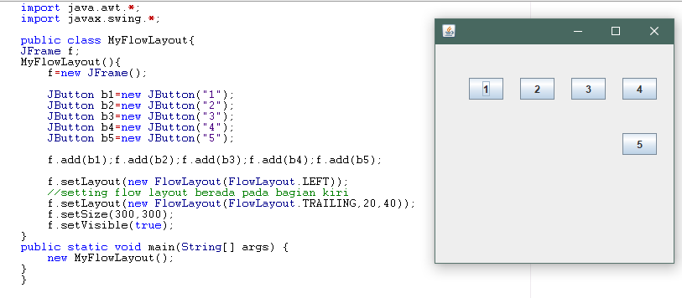
Contoh 3
Gantilah nilai Trailing dengan 40,40 perhatikan perbedaannya.
Ganti TRAILING dengan LEADING, perhatikan perbedaannya.

Slide 7
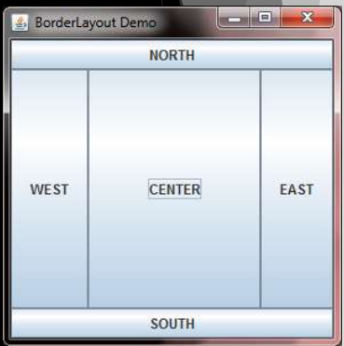
2. BORDER LAYOUT
Pada border layout, komponen diletakkan pada posisi NORTH, SOUTH, EAST, WEST, dan CENTER.
Border layout adalah default yang digunakan pada Jwindow dan JFrame.
BorderLayout juga mendukung konstanta posisi relatif, PAGE_START, PAGE_END, LINE_START, dan LINE_END.

Slide 8
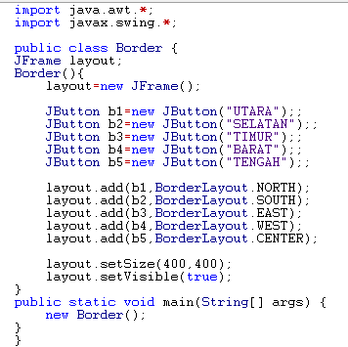
Contoh 1
Tambahkan perintah :
layout.setLayout(new BorderLayout(20,5));
Perhatikan layout yang dihasilkan

Slide 9
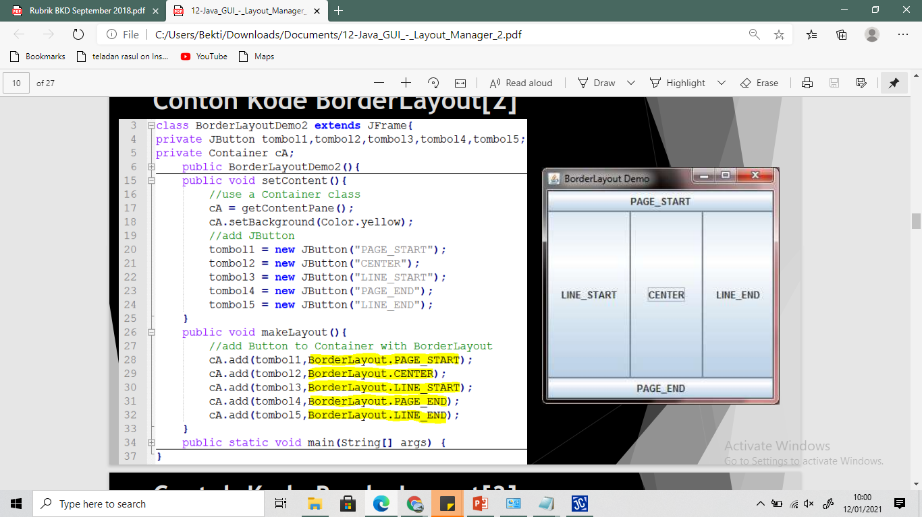
Contoh 2

Slide 10
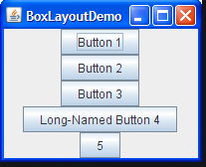
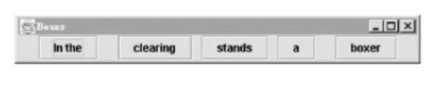
3. BOX LAYOUT
Digunakan untuk membuat toolbar atau vertikal button bars
Posisi komponen diletakkan pada baris atau kolom.
Mirip dengan flow layout namun tidak menambah baris.
Terdapat 2 macam tampilan yaitu Horizontal (X_AXIS) dan Vertikal (Y_AXIS)

Slide 11
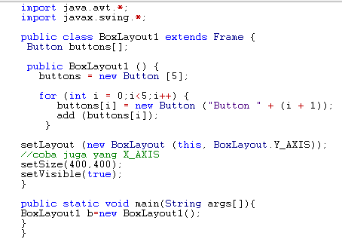
Contoh 1
Gantilah bagian Y_AXIS dengan X_AXIS
Perhatikan perbedaan yang dihasilkan

Slide 12
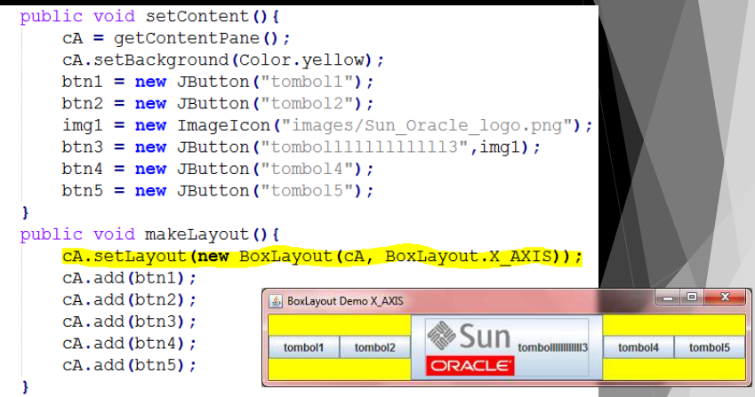
Contoh 2

Slide 13
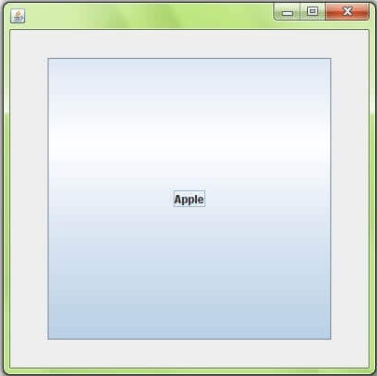
4. CARD LAYOUT
Digunakan untuk efek penumpukan komponen.
Hanya satu komponen yang ditampilkan dalam satu waktu. Sehingga komponen dianggap seperti kartu.

Slide 14
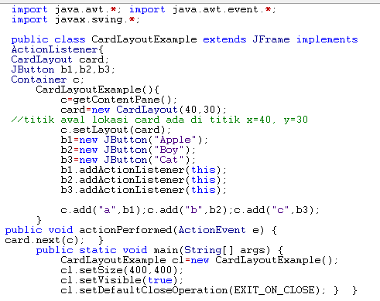
Contoh 1

Slide 15
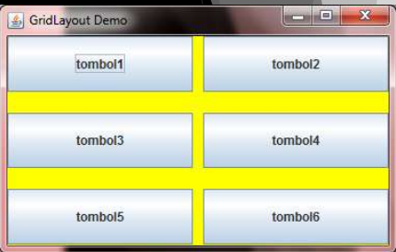
5. GRID LAYOUT
Posisi komponen diletakkan pada baris dan kolom
Grid layout bermanfaat untuk peletakan komponen dengan ukuran yang sama.

Slide 16
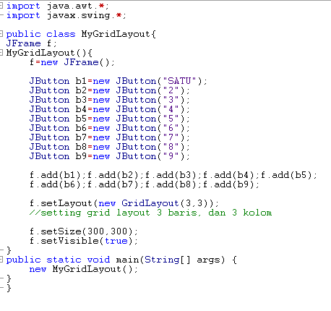
Contoh 1

Slide 17
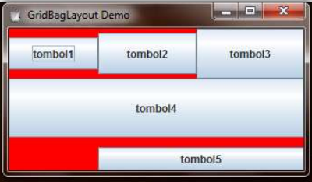
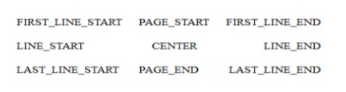
6. GRIDBAG LAYOUT
Tata letak yang paling flexible dan kompleks
Posisi komponen diletakkan pada : grid of rows atau grid of columns
Komponen dapat menggunakan baris/ kolom dan tinggi/lebar yang berbeda.
Ketentuan layout:

Slide 18
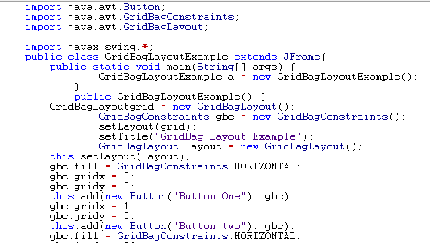
Contoh

Slide 19
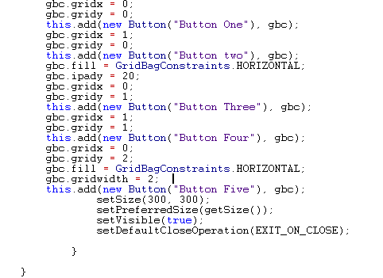

Slide 20
Referensi
Sari Dewi Budiwati, Reza Budiawan, “Pengenalan Layout Manager”, Telkom University
De Rosal Ignatius Moses, GUI Layout Manager
https://www.javatpoint.com/java-gridbaglayout
https://docs.oracle.com/javase/tutorial/uiswing/layout/box.html
https://www.tutorialspoint.com/how-to-combine-flowlayout-and-boxlayout-in-java

